Slide 1
GIẢI QUYẾT VẤN ĐỀ VỚI SỰ
TRỢ GIÚP CỦA MÁY TÍNH
CHỦ ĐỀ F
BÀI 5. THỂ HIỆN CẤU TRÚC LẶP TRONG CHƯƠNG TRÌNH

Slide 2
KHỞI ĐỘNG
HẾT GIỜ
THỜI GIAN
3 : 00
2 : 59
2 : 58
2 : 57
2 : 56
2 : 55
2 : 54
2 : 53
2 : 52
2 : 51
2 : 50
2 : 49
2 : 48
2 : 47
2 : 46
2 : 45
2 : 44
2 : 43
2 : 42
2 : 41
2 : 40
2 : 39
2 : 38
2 : 37
2 : 36
2 : 35
2 : 34
2 : 43
2 : 32
2 : 31
2 : 30
2 : 29
2 : 28
2 : 27
2 : 26
2 : 25
2 : 24
2 : 23
2 : 22
2 : 21
2 : 20
2 : 19
2 : 18
2 : 17
2 : 16
2 : 15
2 : 14
2 : 13
2 : 12
2 : 11
2 : 10
2 : 09
2 : 08
2 : 07
2 : 06
2 : 05
2 : 04
2 : 03
2 : 02
2 : 01
2 : 00
1 : 59
1 : 58
1 : 57
1 : 56
1 : 55
1 : 54
1 : 53
1 : 52
1 : 51
1 : 50
1 : 49
1 : 48
1 : 47
1 : 46
1 : 45
1 : 44
1 : 43
1 : 42
1 : 41
1 : 40
1 : 39
1 : 38
1 : 37
1 : 36
1 : 35
1 : 34
1 : 33
1 : 32
1 : 31
1 : 30
1 : 29
1 : 28
1 : 27
1 : 26
1 : 25
1 : 24
1 : 23
1 : 22
1 : 21
1 : 20
1 : 19
1 : 18
1 : 17
1 : 16
1 : 15
1 : 14
1 : 13
1 : 12
1 : 11
1 : 10
1 : 09
1 : 08
1 : 07
1 : 06
1 : 05
1 : 04
1 : 03
1 : 02
1 : 01
1 : 00
0 : 59
0 : 58
0 : 57
0 : 56
0 : 55
0 : 54
0 : 53
0 : 52
0 : 51
0 : 50
0 : 49
0 : 48
0 : 47
0 : 46
0 : 45
0 : 44
0 : 43
0 : 42
0 : 41
0 : 40
0 : 39
0 : 38
0 : 37
0 : 36
0 : 35
0 : 34
0 : 43
0 : 32
0 : 31
0 : 30
0 : 29
0 : 28
0 : 27
0 : 26
0 : 25
0 : 24
0 : 23
0 : 22
0 : 21
0 : 20
0 : 19
0 : 18
0 : 17
0 : 16
0 : 15
0 : 14
0 : 13
0 : 12
0 : 11
0 : 10
0 : 09
0 : 08
0 : 07
0 : 06
0 : 05
0 : 04
0 : 03
0 : 02
0 : 01
0 : 00
THẢO LUẬN
(Hoạt động cặp đôi trong 3 phút)
Câu 1: Khi nào trong mô tả thuật toán cần dùng cấu trúc lặp?
Câu 2: Nếu em đã từng tạo chương trình Scratch có thể hiện cấu trúc lặp thì đó là tình huống nào?

Slide 3
Trong mô tả thuật toán ta cần dùng cấu trúc lặp khi thể hiện một số lệnh được thực hiện lặp đi lặp lại với số lần biết trước hoặc không biết trước.
VD: Tính tổng sum=1+2+…+10
Thao tác “cộng” được lặp lại 10 lần, cộng thêm số i vào tổng chỉ khi i không vượt quá 10.
B1: sum 0; i 0;
B2: sum sum +i; i i+1;
B3: Nếu i<=10, thì quay lại bước 2, ngược lại thông báo giá trị của sum và kết thúc thuật toán

Slide 4

HÌNH THÀNH KIẾN THỨC
NỘI DUNG BÀI HỌC
Thể hiện trong Scratch cấu trúc lặp
khi biết trước số lần lặp
1
Thể hiện trong Scratch cấu trúc lặp
khi không biết trước số lần lặp
2

Slide 5
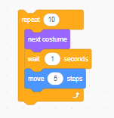

THẢO LUẬN
Quan sát hình 1a và hình 1b trả lời câu hỏi sau:
1. Khối lệnh thể hiện cấu trúc lặp nằm trong nhóm lệnh nào của Scratch?
2. Ở hình 1b số lần lặp là bao nhiêu, lặp đi lặp lại thao tác nào?
Hình 1a:Khối lệnh thể hiện lặp với số lần lặp biết trước
Hình 1b: Ví dụ về khối lệnh lặp với số lần lặp là 10

Slide 6
1. Thể hiện trong Scratch cấu trúc lặp khi biết trước số lần lặp
Số lần lặp
Các thao tác cần lặp

Slide 7
1. Thể hiện trong Scratch cấu trúc lặp khi biết trước số lần lặp
Số lần lặp
Thay đổi trang phục tiếp theo của nhân vật
chờ 1 giây
Các thao tác cần lặp
Nhân vật dịch chuyển 5 đơn vị
Notes:
kết nối với chương trình ở file tệp chương trình Hình 1b

Slide 8
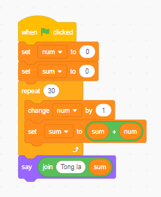
HẾT GIỜ
THỜI GIAN
3 : 00
2 : 59
2 : 58
2 : 57
2 : 56
2 : 55
2 : 54
2 : 53
2 : 52
2 : 51
2 : 50
2 : 49
2 : 48
2 : 47
2 : 46
2 : 45
2 : 44
2 : 43
2 : 42
2 : 41
2 : 40
2 : 39
2 : 38
2 : 37
2 : 36
2 : 35
2 : 34
2 : 43
2 : 32
2 : 31
2 : 30
2 : 29
2 : 28
2 : 27
2 : 26
2 : 25
2 : 24
2 : 23
2 : 22
2 : 21
2 : 20
2 : 19
2 : 18
2 : 17
2 : 16
2 : 15
2 : 14
2 : 13
2 : 12
2 : 11
2 : 10
2 : 09
2 : 08
2 : 07
2 : 06
2 : 05
2 : 04
2 : 03
2 : 02
2 : 01
2 : 00
1 : 59
1 : 58
1 : 57
1 : 56
1 : 55
1 : 54
1 : 53
1 : 52
1 : 51
1 : 50
1 : 49
1 : 48
1 : 47
1 : 46
1 : 45
1 : 44
1 : 43
1 : 42
1 : 41
1 : 40
1 : 39
1 : 38
1 : 37
1 : 36
1 : 35
1 : 34
1 : 33
1 : 32
1 : 31
1 : 30
1 : 29
1 : 28
1 : 27
1 : 26
1 : 25
1 : 24
1 : 23
1 : 22
1 : 21
1 : 20
1 : 19
1 : 18
1 : 17
1 : 16
1 : 15
1 : 14
1 : 13
1 : 12
1 : 11
1 : 10
1 : 09
1 : 08
1 : 07
1 : 06
1 : 05
1 : 04
1 : 03
1 : 02
1 : 01
1 : 00
0 : 59
0 : 58
0 : 57
0 : 56
0 : 55
0 : 54
0 : 53
0 : 52
0 : 51
0 : 50
0 : 49
0 : 48
0 : 47
0 : 46
0 : 45
0 : 44
0 : 43
0 : 42
0 : 41
0 : 40
0 : 39
0 : 38
0 : 37
0 : 36
0 : 35
0 : 34
0 : 43
0 : 32
0 : 31
0 : 30
0 : 29
0 : 28
0 : 27
0 : 26
0 : 25
0 : 24
0 : 23
0 : 22
0 : 21
0 : 20
0 : 19
0 : 18
0 : 17
0 : 16
0 : 15
0 : 14
0 : 13
0 : 12
0 : 11
0 : 10
0 : 09
0 : 08
0 : 07
0 : 06
0 : 05
0 : 04
0 : 03
0 : 02
0 : 01
THẢO LUẬN
0 : 00
Hoạt động cặp đôi trong 3 phút trả lời câu hỏi sau:
Ở hình 2 chương trình thực hiện điều gì?
Hình 2

Slide 9
1. Thể hiện trong Scratch cấu trúc lặp khi biết trước số lần lặp
Số lần lặp
Các thao tác cần lặp
Chương trình tính tổng các số từ 1 đến 30
Notes:
kết nối với chương trình ở file tệp chương trình Hình 2

Slide 10
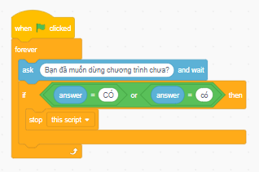
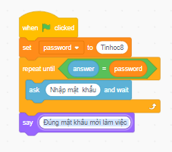


HẾT GIỜ
THỜI GIAN
3 : 00
2 : 59
2 : 58
2 : 57
2 : 56
2 : 55
2 : 54
2 : 53
2 : 52
2 : 51
2 : 50
2 : 49
2 : 48
2 : 47
2 : 46
2 : 45
2 : 44
2 : 43
2 : 42
2 : 41
2 : 40
2 : 39
2 : 38
2 : 37
2 : 36
2 : 35
2 : 34
2 : 43
2 : 32
2 : 31
2 : 30
2 : 29
2 : 28
2 : 27
2 : 26
2 : 25
2 : 24
2 : 23
2 : 22
2 : 21
2 : 20
2 : 19
2 : 18
2 : 17
2 : 16
2 : 15
2 : 14
2 : 13
2 : 12
2 : 11
2 : 10
2 : 09
2 : 08
2 : 07
2 : 06
2 : 05
2 : 04
2 : 03
2 : 02
2 : 01
2 : 00
1 : 59
1 : 58
1 : 57
1 : 56
1 : 55
1 : 54
1 : 53
1 : 52
1 : 51
1 : 50
1 : 49
1 : 48
1 : 47
1 : 46
1 : 45
1 : 44
1 : 43
1 : 42
1 : 41
1 : 40
1 : 39
1 : 38
1 : 37
1 : 36
1 : 35
1 : 34
1 : 33
1 : 32
1 : 31
1 : 30
1 : 29
1 : 28
1 : 27
1 : 26
1 : 25
1 : 24
1 : 23
1 : 22
1 : 21
1 : 20
1 : 19
1 : 18
1 : 17
1 : 16
1 : 15
1 : 14
1 : 13
1 : 12
1 : 11
1 : 10
1 : 09
1 : 08
1 : 07
1 : 06
1 : 05
1 : 04
1 : 03
1 : 02
1 : 01
1 : 00
0 : 59
0 : 58
0 : 57
0 : 56
0 : 55
0 : 54
0 : 53
0 : 52
0 : 51
0 : 50
0 : 49
0 : 48
0 : 47
0 : 46
0 : 45
0 : 44
0 : 43
0 : 42
0 : 41
0 : 40
0 : 39
0 : 38
0 : 37
0 : 36
0 : 35
0 : 34
0 : 43
0 : 32
0 : 31
0 : 30
0 : 29
0 : 28
0 : 27
0 : 26
0 : 25
0 : 24
0 : 23
0 : 22
0 : 21
0 : 20
0 : 19
0 : 18
0 : 17
0 : 16
0 : 15
0 : 14
0 : 13
0 : 12
0 : 11
0 : 10
0 : 09
0 : 08
0 : 07
0 : 06
0 : 05
0 : 04
0 : 03
0 : 02
0 : 01
THẢO LUẬN
0 : 00
Hoạt động nhóm trong 3 phút trả lời câu hỏi sau:
1. Trong Scratch có mấy khối lệnh thể hiện cấu trúc lặp khi không biết trước số lần lặp?
2. Ở Hình 3b, điều kiện dừng lặp là gì?
3. Số lần lặp ở Hình 4b?
Hình 3a: Khối lệnh thể hiện lặp với điều kiện dừng lặp
Hình 4a: khối lệnh thể hiện lặp vô hạn lần
Hình 3b
Hình 4b

Slide 11
2. Thể hiện trong Scratch cấu trúc lặp khi không biết trước số lần lặp
Khối lệnh thể hiện lặp với điều kiện dừng lặp.
Điều kiện dừng lặp
Các thao tác cần lặp
Scratch có khối lệnh để thể hiện cấu trúc lặp khi không biết trước số lần lặp nhưng biết điều kiện dùng lặp. Điều kiện dừng lặp phải được thể hiện bằng một biểu thức logic. Khi biểu thức này nhận giá trị đúng thì việc lặp lại sẽ dừng.

Slide 12
2. Thể hiện trong Scratch cấu trúc lặp khi không biết trước số lần lặp
Điều kiện dừng lặp
Các thao tác cần lặp
Chương trình yêu cầu nhập mật khẩu, chỉ dừng vòng lặp khi xâu kí tự nhập vào từ bàn phím tức là biểu thức logic (answer = password) nhận giá trị đúng
Notes:
kết nối với chương trình ở file tệp chương trình Hình 3b

Slide 13
2. Thể hiện trong Scratch cấu trúc lặp khi không biết trước số lần lặp
Khối lệnh thể hiện lặp vô hạn.
Các thao tác cần lặp
Trong scratch, khối lệnh trong khung lặp mãi mãi, muốn dung vòng lặp này phải dùng lệnh Stop this script trong nhóm Control

Slide 14
2. Thể hiện trong Scratch cấu trúc lặp khi không biết trước số lần lặp
Các thao tác cần lặp
Notes:
kết nối với chương trình ở file tệp chương trình Hình 4b

Slide 15
Loại cấu trúc lặp | Khối lệnh | Điều kiện sử dụng cấu trúc lặp
Cấu trúc lặp khi biết trước số lần lặp |  | Sử dụng khi biết được số lần lặp
Cấu trúc lặp khi không biết trước số lần lặp |  | Sử dụng khi không biết được số lần lặp, nhưng biết được điều kiện dừng của vòng lặp
Cấu trúc lặp mãi mãi |  | Khi không biết được số lần lặp, không biết điều kiện dừng vòng lặp, muốn dừng vòng lặp này phải dùng lệnh Stop this script

Slide 16
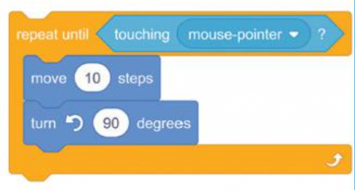
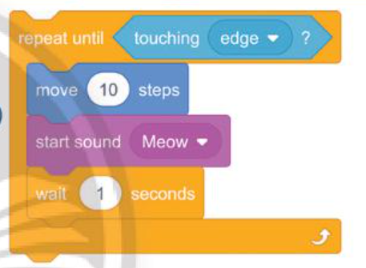
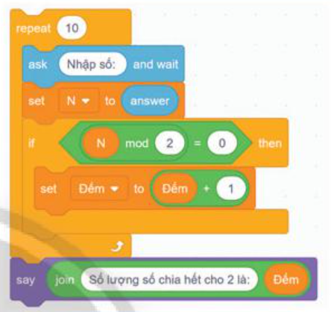
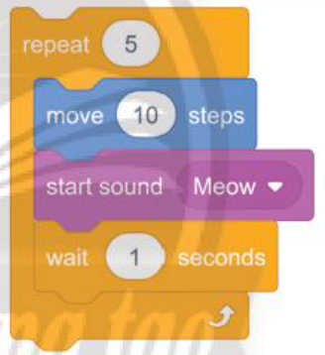
PHIẾU HỌC TẬP SỐ 1
Mô tả thuật toán | Đoạn chương trình Scratch
1) Lặp cho đến khi chạm vào con trỏ chuột - Di chuyển 10 bước. - Xoay nhân vật 90o ngược chiều kim đồng hồ. | a)
2) Lặp lại cho đến khi chú mèo chạm vào cạnh của sân khấu. - Chú mèo di chuyển 10 bước và kêu "meo". - Hiển thị kết quả trong 1 giây. | b)
Mô tả thuật toán | Đoạn chương trình Scratch
3) Lặp 5 lần - Chú mèo di chuyển 10 bước - Chú mèo kêu "meo". - Hiển thị kết quả trong 1 giây | c)
4) Lặp 10 lần - Nhập một số từ bàn phím. - Nếu là số chia hết cho 2 thì Đếm = Đếm + 1 - Thông báo số lượng số chia hết cho 2. | d)
Đáp án: 1-c; 2-d; 3-d; 4-b.

Slide 17
LUYỆN TẬP
HẾT GIỜ
THỜI GIAN
3 : 00
2 : 59
2 : 58
2 : 57
2 : 56
2 : 55
2 : 54
2 : 53
2 : 52
2 : 51
2 : 50
2 : 49
2 : 48
2 : 47
2 : 46
2 : 45
2 : 44
2 : 43
2 : 42
2 : 41
2 : 40
2 : 39
2 : 38
2 : 37
2 : 36
2 : 35
2 : 34
2 : 43
2 : 32
2 : 31
2 : 30
2 : 29
2 : 28
2 : 27
2 : 26
2 : 25
2 : 24
2 : 23
2 : 22
2 : 21
2 : 20
2 : 19
2 : 18
2 : 17
2 : 16
2 : 15
2 : 14
2 : 13
2 : 12
2 : 11
2 : 10
2 : 09
2 : 08
2 : 07
2 : 06
2 : 05
2 : 04
2 : 03
2 : 02
2 : 01
2 : 00
1 : 59
1 : 58
1 : 57
1 : 56
1 : 55
1 : 54
1 : 53
1 : 52
1 : 51
1 : 50
1 : 49
1 : 48
1 : 47
1 : 46
1 : 45
1 : 44
1 : 43
1 : 42
1 : 41
1 : 40
1 : 39
1 : 38
1 : 37
1 : 36
1 : 35
1 : 34
1 : 33
1 : 32
1 : 31
1 : 30
1 : 29
1 : 28
1 : 27
1 : 26
1 : 25
1 : 24
1 : 23
1 : 22
1 : 21
1 : 20
1 : 19
1 : 18
1 : 17
1 : 16
1 : 15
1 : 14
1 : 13
1 : 12
1 : 11
1 : 10
1 : 09
1 : 08
1 : 07
1 : 06
1 : 05
1 : 04
1 : 03
1 : 02
1 : 01
1 : 00
0 : 59
0 : 58
0 : 57
0 : 56
0 : 55
0 : 54
0 : 53
0 : 52
0 : 51
0 : 50
0 : 49
0 : 48
0 : 47
0 : 46
0 : 45
0 : 44
0 : 43
0 : 42
0 : 41
0 : 40
0 : 39
0 : 38
0 : 37
0 : 36
0 : 35
0 : 34
0 : 43
0 : 32
0 : 31
0 : 30
0 : 29
0 : 28
0 : 27
0 : 26
0 : 25
0 : 24
0 : 23
0 : 22
0 : 21
0 : 20
0 : 19
0 : 18
0 : 17
0 : 16
0 : 15
0 : 14
0 : 13
0 : 12
0 : 11
0 : 10
0 : 09
0 : 08
0 : 07
0 : 06
0 : 05
0 : 04
0 : 03
0 : 02
0 : 01
0 : 00
THẢO LUẬN
Hoạt động nhóm trong 3p thực hiện yêu cầu bài 1:
Bài 1:
Sử dụng cấu trúc lặp và rẽ nhánh, em hãy viết nhóm lệnh điều khiển nhân vật Robot đi trong mê cung bằng các phím mũi tên và khi Robot chạm phải tường của mê cung thì sẽ xuất hiện thông báo “Bạn không thể đi được”
Hướng dẫn:
Vào trang web
https://www.mazegenerator.net/ tải hình ảnh mê cung dạng PNG xuống tải phông nền mê cung
Notes:
kết nối với chương trình ở file tệp chương trình Luyện tập 1

Slide 18
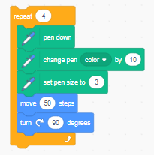
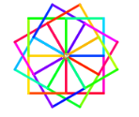
HẾT GIỜ
THỜI GIAN
3 : 00
2 : 59
2 : 58
2 : 57
2 : 56
2 : 55
2 : 54
2 : 53
2 : 52
2 : 51
2 : 50
2 : 49
2 : 48
2 : 47
2 : 46
2 : 45
2 : 44
2 : 43
2 : 42
2 : 41
2 : 40
2 : 39
2 : 38
2 : 37
2 : 36
2 : 35
2 : 34
2 : 43
2 : 32
2 : 31
2 : 30
2 : 29
2 : 28
2 : 27
2 : 26
2 : 25
2 : 24
2 : 23
2 : 22
2 : 21
2 : 20
2 : 19
2 : 18
2 : 17
2 : 16
2 : 15
2 : 14
2 : 13
2 : 12
2 : 11
2 : 10
2 : 09
2 : 08
2 : 07
2 : 06
2 : 05
2 : 04
2 : 03
2 : 02
2 : 01
2 : 00
1 : 59
1 : 58
1 : 57
1 : 56
1 : 55
1 : 54
1 : 53
1 : 52
1 : 51
1 : 50
1 : 49
1 : 48
1 : 47
1 : 46
1 : 45
1 : 44
1 : 43
1 : 42
1 : 41
1 : 40
1 : 39
1 : 38
1 : 37
1 : 36
1 : 35
1 : 34
1 : 33
1 : 32
1 : 31
1 : 30
1 : 29
1 : 28
1 : 27
1 : 26
1 : 25
1 : 24
1 : 23
1 : 22
1 : 21
1 : 20
1 : 19
1 : 18
1 : 17
1 : 16
1 : 15
1 : 14
1 : 13
1 : 12
1 : 11
1 : 10
1 : 09
1 : 08
1 : 07
1 : 06
1 : 05
1 : 04
1 : 03
1 : 02
1 : 01
1 : 00
0 : 59
0 : 58
0 : 57
0 : 56
0 : 55
0 : 54
0 : 53
0 : 52
0 : 51
0 : 50
0 : 49
0 : 48
0 : 47
0 : 46
0 : 45
0 : 44
0 : 43
0 : 42
0 : 41
0 : 40
0 : 39
0 : 38
0 : 37
0 : 36
0 : 35
0 : 34
0 : 43
0 : 32
0 : 31
0 : 30
0 : 29
0 : 28
0 : 27
0 : 26
0 : 25
0 : 24
0 : 23
0 : 22
0 : 21
0 : 20
0 : 19
0 : 18
0 : 17
0 : 16
0 : 15
0 : 14
0 : 13
0 : 12
0 : 11
0 : 10
0 : 09
0 : 08
0 : 07
0 : 06
0 : 05
0 : 04
0 : 03
0 : 02
0 : 01
THẢO LUẬN
0 : 00
Hoạt động nhóm trong 3p thực hiện yêu cầu bài 2:
Bài 2:
Vòng lặp ở Hình 5 sẽ làm nhân vật vẽ một hình vuông với các cạnh có màu khác nhau. Em hãy tạo chương trình vẽ Hình 6
Hướng dẫn:
Hãy lặp lại việc vẽ hình vuông 12 lần, nhưng sau mỗi lần vẽ xong thì xoay hướng nhân vật vẽ 30⁰ trước khi vẽ hình vuông tiếp theo.
Hình 5
Hình 6
Notes:
kết nối với chương trình ở file tệp chương trình Luyện tập 2

Slide 19
VẬN DỤNG
- Thuật toán:
i = 0
tổng = 0
Lặp khi (tổng < 325):
Tăng i lên 1
Cộng i vào tổng
Hết lặp
Thông báo i là số tự nhiên nhỏ nhất để tổng các số từ 1 đến i không nhỏ hơn 325
- Gợi ý: Trong Scratch em sử dụng khối lệnh lặp với điều kiện dừng lặp, tuy nhiên mô tả của bạn Quân là lặp với điều kiện lặp. bởi vậy em phải lấy điều kiện đừng lặp bằng phủ định của điều kiện lặp.
- Yêu cầu
HS thực hiện nhiệm vụ tại nhà và nộp bài qua E-mail hay Zalo của giáo viên. Các nhóm thảo luận và trình bày trong buổi học sau.

Slide 20
Trong các câu sau, những câu nào đúng trong Scratch?
Có ba khối lệnh khác nhau để thể hiện cấu trúc lặp trong thuật toán.
Chỉ có thể sử dụng cấu trúc lặp khi biết trước số lần lặp
Chỉ có thể sử dụng cấu trúc lặp để lặp đi lặp lại một lệnh
Điều kiện dừng lặp phải là một biểu thức logic
Đáp án: Trong Scratch:
1) Đúng. Có ba khối lệnh khác nhau để thể hiện cấu trúc lặp trong thuật toán là: "Lặp lại vô hạn", "Lặp lại" và "Lặp từ ... đến ...". Các khối lệnh này được sử dụng để lặp lại một đoạn mã trong chương trình một số lần hoặc vô hạn.
2) Sai. Cấu trúc lặp có thể được sử dụng để lặp lại một đoạn mã trong chương trình một số lần nhất định, hoặc lặp lại vô hạn lần. Ngoài ra, cũng có thể sử dụng biến để điều khiển số lần lặp.
3) Sai. Cấu trúc lặp trong Scratch không chỉ sử dụng để lặp lại một lệnh mà còn để lặp lại một đoạn mã bao gồm nhiều lệnh.
4) Đúng. Điều kiện dừng lặp phải là một biểu thức logic để xác định khi nào cần dừng vòng lặp. Ví dụ, điều kiện có thể là một biến đếm số lần lặp, một biểu thức so sánh hoặc một biểu thức logic phức tạp hơn.

Slide 21
HƯỚNG DẪN VỀ NHÀ
Về nhà xem và học thuộc toàn bộ nội dung bài đã học.
Xem trước bài 6: “Thực hành tìm và sửa lỗi”

